Slide 1
Abstractions
http://en.wikipedia.org/wiki/Abstraction_principle_(computer_programming)

Slide 2
D’où vient cette notion ?
D’en haut (top-down approach)
Lorsque l’on pense le Système dans sa globalité, sans se noyer dans les détails, on raisonne en termes d’Abstractions
On affine ensuite ces Abstractions
On finit par les implémenter
D’en bas (bottom-up approach)
Durant le développement, certaines généralisations émergent, on cherche des similarités dont on va « capturer la sémantique » par des Abstractions
Cette approche est souvent associée au « DRY principle » (Don’t Repeat Yourself)

Slide 3
Comment s’exprime-t-elle ?
Au travers de fonctions réutilisables
C’est la base de la « programmation structurée »
Les « Functions as First-Class objects »
Via des mécanismes de Délégation
Javascript et sa « prototypal chain »
Grâce à un « Système de Types » qui permet de définir
Des relations de Généralisation/Spécialisation
Des « Contrats » découplés de leurs implémentations
Par diverses formes de « polymorphisme »
Le polymorphisme ad-hoc par exemple abstrait 17 fonctions derrière UNE « fonction » Console.Write.
Etc.

Slide 4
A quoi ça sert ?
A réfléchir « à haut niveau », sans se perdre dans les détails (top-down)
A unifier des états, des comportements « communs » d’éléments différents
Cela paraît un peu abstrait ?
C’est pourtant très concret: le mot clé foreach fonctionne sur la base de deux abstractions

Slide 5
Concrètement, en C#…
Les Génériques
Les Delegates
L’héritage entre classes
Et les méthodes virtuelles / abstraites
Les Interfaces
Qui ne sont que des Contrats
La spécialisation des interfaces

Slide 6
Qu’est-ce qu’une interface ?
Une interface définit un Contrat
Bob utilise une interface
Bob utilise ses méthodes, propriétés et évènements sans nécessairement savoir quelle classe l’implémente réellement
Bob ne se pose pas de questions: tout ce que définit l’interface est nécessairement implémenté
Alice implémente une interface
Alice développe une classe qui supporte l’interface sans nécessairement connaître le code qui l’utilisera
Alice est obligée d’implémenter tout ce que définit l’interface
Bob et Alice sont d’accord sur une chose: le Contrat
Et cela leur suffit

Slide 7
Deux exemples d’interfaces
Une utilisation très courante des interfaces est de définir des « services »
Bob doit envoyer des mails
Alice sait comment envoyer des mails
Ils se mettent d’accord sur une interface IMailerService
IEnumerable qui abstrait toute « multiplicité » d’éléments : c’est ce qui permet le foreach

Slide 8
Exemple: IMailerService
Les interfaces en .Net sont préfixées par I
Plus généralement, c’est le cas de toutes les API Microsoft (COM)
public interface IMailerService
{
/// <summary>
/// Sends an html mail to one or more recipients.
/// A text part is automatically computed from the html.
/// </summary>
/// <param name="title">Subject of the mail.</param>
/// <param name="htmlBody">Must be valid html.</param>
/// <param name="recipients">Must contain at least one email address.</param>
void SendMail( string title, string htmlBody, IEnumerable<string> recipients );
}

Slide 9
Exemple d’implémentation
public class SimpleMailer : IMailerService
{
public void SendMail( string title, string htmlBody, IEnumerable<string> recipients )
{
MailMessage m = new MailMessage();
m.From = new MailAddress( "noreply@intechinfo.fr", displayName: "IN'TECH INFO" );
foreach( string r in recipients ) m.To.Add( r );
m.Body = HtmlToText( htmlBody );
m.Subject = title;
m.SubjectEncoding = Encoding.UTF8;
AlternateView htmlView = AlternateView.CreateAlternateViewFromString( htmlBody );
htmlView.ContentType = new ContentType( MediaTypeNames.Text.Html );
m.AlternateViews.Add( htmlView );
// Use configuration file settings for host and port.
using( SmtpClient client = new SmtpClient() )
{
client.Send( m );
}
}
private static string HtmlToText( string htmlBody )
{
StringBuilder text = new StringBuilder();
//...
return text.ToString();
}
}

Slide 10
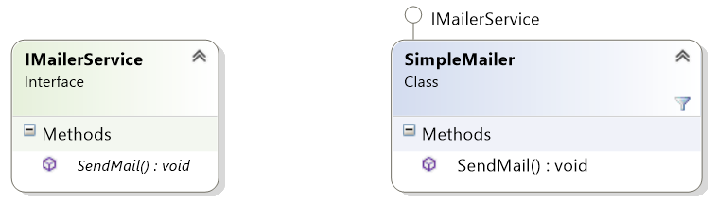
Diagramme UML (Class Diagram)
Une interface et une classe qui l’implémente

Slide 11
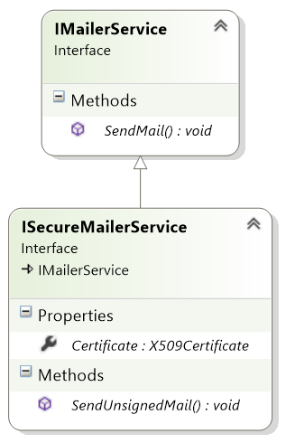
Spécialisation d’interface
Une interface peut spécialiser zéro ou plusieurs autres interfaces
Partout où un IMailerService est utilisé, on pourra utiliser un ISecureMailerService

Slide 12
Spécialisation : d’interface
/// <summary>
/// Specializes <see cref="IMailerService"/> to send signed or unsigned mails.
/// This interface enables to explicitly NOT signed them if needed.
/// </summary>
public interface ISecureMailerService : IMailerService
{
/// <summary>
/// Gets the X509 certificate that will be used
/// to sign the mails sent.
/// </summary>
X509Certificate Certificate { get; }
/// <summary>
/// Sends a mail not signed with the <see cref="Certificate"/>.
/// See <see cref="IMailerService.SendMail"/>.
/// </summary>
void SendUnsignedMail( string title, string htmlBody, IEnumerable<string> recipients );
}
void SendMail( string title, string htmlBody, IEnumerable<string> recipients );

Slide 13
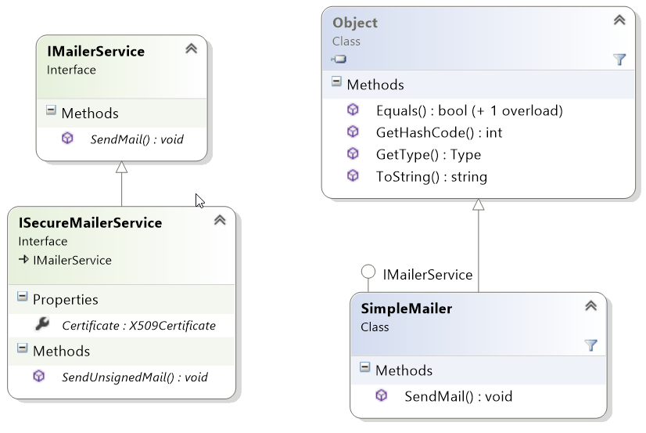
Diagramme UML (Class Diagram)

Slide 14
Cast et spécialisation
On peut toujours remonter vers les Généralisations
ISecureMailerService secure = GetSecureMailer();
IMailerService mailer = secure;
Downcasting
IMailerService mailer = GetMailer();
ISecureMailerService secure = (ISecureMailerService)mailer;

Slide 15
Comment foreach fonctionne ?
foreach exploite une abstraction, l’interface IEnumerable
Cette abstraction est supportée / implémentée, par tous les « containers »
Ce sont tous les objets qui en « contiennent » d’autres
List<User> l = new List<User>();
User[] a = new User[150];
Queue<User> q = new Queue<User>();
Dictionary<string, User> d = new Dictionary<string, User>();
foreach( User u in XXX )
{
Console.WriteLine( "Hello {0}!", u.UserName );
}
l ou a ou q ou d.Values ou…

Slide 16
IEnumerable
Une interface fondamentale
➔ « Iterator Design Pattern »
Une interface avec une seule méthode !
public interface IEnumerable
{
IEnumerator GetEnumerator();
}
Que représente ce type ?
Une autre interface…

Slide 17
IEnumerator
Permet de se déplacer, dans un ensemble d’objets, élément par élément
C’est un « curseur »
Une propriété : Current
Une méthode : MoveNext
public interface IEnumerator : IDisposable
{
bool MoveNext();
object Current { get; }
void Reset();
}
Ceci est une autre interface fondamentale

Slide 18
foreach n’est qu’un sucre syntaxique
Tous les objets qui implémentent IEnumerable, sont… énumérables
IEnumerable objects = GetMultipleObjects();
IEnumerator e = objects.GetEnumerator();
while( e.MoveNext() )
{
object o = e.Current;
// Work with o.
}
C’est ce que fait foreach
foreach( object o in GetMultipleObjects() )
{
// Work with o.
}

Slide 19
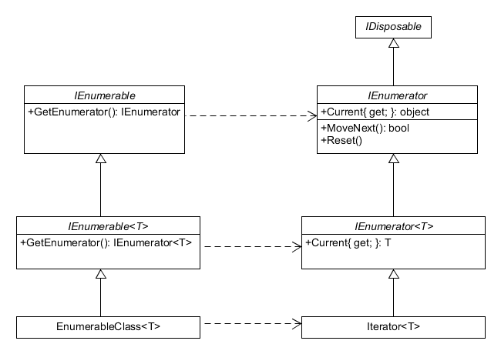
Iterator pattern (UML)
Non Generic level (object only)
Generic level (strong typing)

Slide 20
L’héritage
L’héritage (inheritance) est similaire à la spécialisation d’interfaces mais concerne les classes
Une classe peut hériter d’une autre, une seule autre !
En .Net et en Java, toutes les classes héritent implicitement de la classe Object
C’est un mécanisme important du « paradigme objet traditionnel »

Slide 21
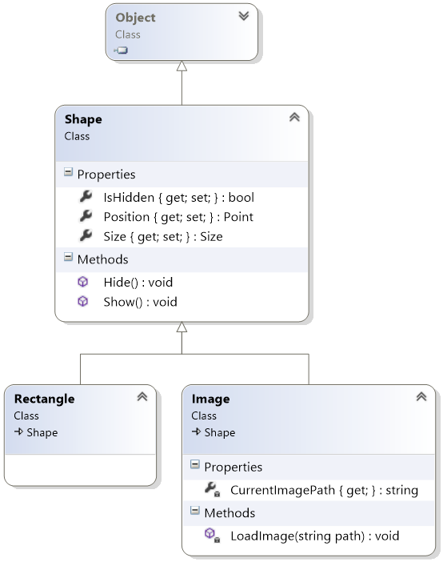
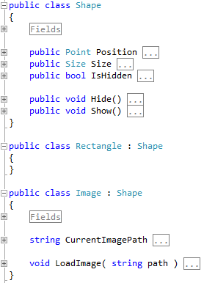
Inheritance as subtyping
Rectangle & Image inherit properties and behaviors of Shape
➔ Shape is the « base class »
A Rectangle is a Shape
An Image is a Shape
➔ they are « derived classes »
Wherever a base class appears, an instance of a derived class can be used

Slide 22
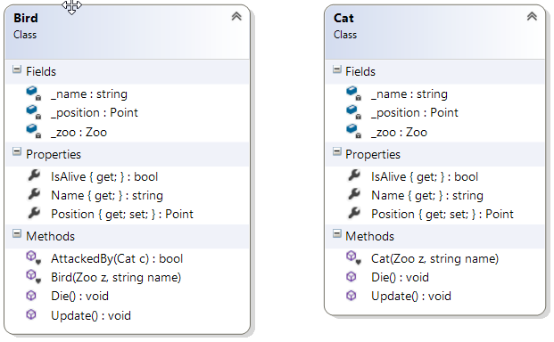
Exemple d’utilisation de l’héritage
On peut certainement faire quelque chose...

Slide 23
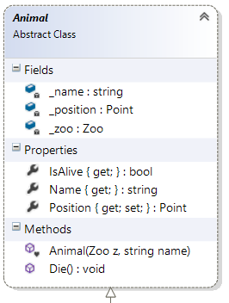
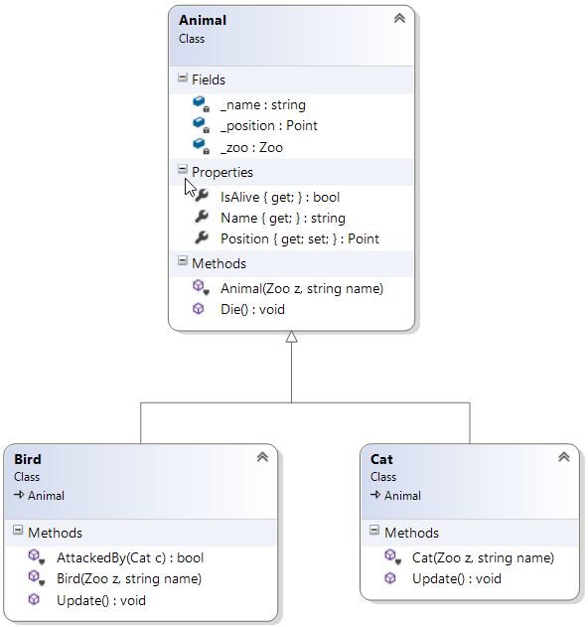
Une classe de base
Tout ce qui est commun est dans la classe de base Animal
Mais… une instance d’ Animal peut-elle exister en elle-même ?
Non ! C’est forcément un Cat ou Bird !
Animal est une Classe Abstraite
Une classe abstraite ne peut être instanciée
new Animal(…)
Seules ses classes dérivées sont instanciables

Slide 24
Animal
Gère le nom, la position et le cycle de vie (création et mort), quelque soit le type exact de l’Animal
Les classes dérivées ont leurs spécificités, mais elles sont toutes… animales
Et pour se construire, ils doivent construire l’Animal en eux…
public class Cat : Animal
{
internal Cat( Zoo z, string name )
: base( z, name )
{
}
// ...
}

Slide 25
Les oiseaux meurent aussi…
Les membres publics, mais aussi protected de toutes les classes de base sont accessibles comme si elles étaient définis à leur niveau
public class Bird : Animal
{
internal Bird( Zoo z, string name )
: base( z, name )
{
}
internal bool AttackedBy( Cat c )
{
Die();
return true;
}
}
this.Die();
Animal.Die() peut être protected

Slide 26
Tous les Animaux se mettent à jour
Mais ne font pas la même chose…
public class Cat : Animal
{
internal void Update()
{
// If energy is high and a lovely cat of
// the opposite sex is around here, try to reproduce...
// Otherwise, try to find a bird to eat it.
}
}
public class Bird : Animal
{
internal void Update()
{
// If this is flying then update the position,
// else, see if a lovely bird of the opposite sex is
// around there and try to reproduce...
}
}

Slide 27
Update() all animals…
La méthode Update est propre à chaque type concret d’Animal
Les chats mangent des oiseaux
Les oiseaux se reproduisent
etc.
Pour mettre à jour tous les animaux du zoo…
public void Update()
{
foreach( Bird b in Birds ) b.Update();
foreach( Cat c in Cats ) c.Update();
// etc. ?!
}

Slide 28
Animal.Update()
Ce qui serait plus pratique :
Et ce serait la bonne méthode Update qui serait appelée…
Celle qui correspond au type concret de chaque Animal énuméré
C’est ce que permettent les mots clés virtual et override
public void Update()
{
foreach( Animal a in AllAnimals ) a.Update();
}

Slide 29
Virtual / Override
Les méthodes virtual d’une classe de base peuvent être redéfinies par leurs classes dérivées
public abstract class Animal
{
internal virtual void Update()
{
}
}
public class Bird : Animal
{
internal override void Update()
{
// If flying then update the position,
// else, see if a lovely bird of the
// opposite sex is around there
// and try to reproduce...
}
}
public class Cat : Animal
{
internal override void Update()
{
// If energy is high: see if a lovely cat of
// the opposite sex is around here and try
// to reproduce...
// Otherwise, try to find a bird to eat it.
}
}

Slide 30
Redéfinition de Méthodes
La « vraie » méthode appelée dépend du type exact référencé
C’est comme si un switch…case « magique » permettait d’adapter le comportement en fonction du type exact de l’objet
public void DoSomething( Animal a )
{
a.Update();
}
Si a est un Bird, Bird.Update() est appelé,
si a est un Cat, Cat.Update() est appellé, …

Slide 31
Abstract / Override
Les méthodes abstract d’une classe abstraite doivent être définies par leurs classes dérivées
Animal.Update() n’a rien à faire, ne devrait jamais être appelée… Tout Animal concret DOIT avoir SON Update.
public abstract class Animal
{
internal virtual void Update()
{
}
}
public abstract class Animal
{
internal abstract void Update();
}
public class Bird : Animal
{
internal override void Update()
{
// If flying then update the position,
// else, see if a lovely bird of the
// opposite sex is around there
// and try to reproduce...
}
}
public class Cat : Animal
{
internal override void Update()
{
// If energy is high: see if a lovely cat of
// the opposite sex is around here and try
// to reproduce...
// Otherwise, try to find a bird to eat it.
}
}

Slide 32
Et si Animal.Update() en avait ?
Si Animal.Update() avait des choses à faire ?
Par exemple mourir si le niveau d’énergie de l’animal est trop bas…
Les classes dérivées doivent alors l’appeler depuis leur propre méthode Update
Le mot clé base permet de cibler explicitement les membres hérités
public class Bird : Animal
{
internal override void Update()
{
// If flying then update the position,
// else, see if a lovely bird of the
// opposite sex is around there
// and try to reproduce... }
}
public class Duck : Bird
{
internal override void Update()
{
// Do things before...
base.Update(); // Calls base class’ Update.
// Do things after...
}
}

Slide 33
Héritage et réutilisation de code
Oui !
Une classe dérivée (D) bénéficie, réutilise, le code la classe de base (B)
Non !
Cela ne doit pas motiver l’utilisation de l’héritage
Si vous ne pouvez pas
Substituer D à B partout où B est utilisé
Penser et dire « D est un B »
➔ D ne doit pas hériter de B
Et si néanmoins D a « besoin du code de B »
Utiliser la composition, l’injection de dépendances, etc.
D’autres mécanismes existent pour rester DRY !

Slide 34
Héritage simple et multiple
En C++ (et d’autres langages), une classe peut hériter de plusieurs classes de base : c’est l’héritage multiple (multiple inheritance)
En Java et en .Net, seul l’héritage simple est possible
L’héritage multiple est
Complexe à implémenter efficacement
Complexe à utiliser correctement
Le support de multiples « Contrats » (les interfaces) associé à l’héritage simple…
…est aujourd’hui considéré comme une très bonne solution, à la fois simple et efficace

Slide 35
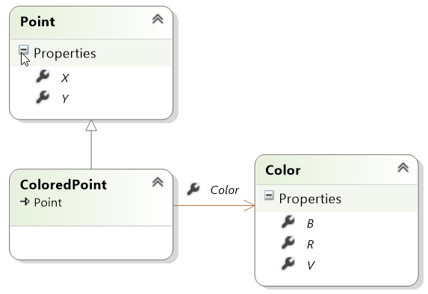
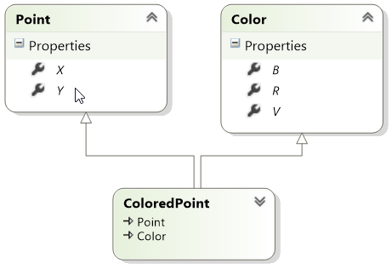
Spécialisation et Composition
Un piège d’entretien classique en C++
C++ supporte l’héritage multiple
Vous avez une classe Point et une classe Color
Que pensez-vous de la classe ColoredPoint qui hérite de Point et de Color ?
C’est mal !
Un point coloré est un point
Un point coloré a une couleur
X

Slide 36
Pour conclure…
Une classe implémente n interfaces
Une interface spécialise n autres interfaces
Une classe hérite d’une autre classe
Ces mécanismes nous permettent de penser le « général » et d’organiser le « spécialisé »
Il faut faire attention à ce que :
Le « spécialisé » respecte le cadre donné par le « Général »
Ce qui est « plus général » soit substituable par ce qui est « plus spécialisé »

